Slide 1
Unit2: the place where i live
Grade: 5th
Miss Pamela Knuckey

Slide 2
Last class… le´t’s do the feedback ☺
Do you remember the wh-questions?
Name four wh-questions
Qué me están preguntando “How old are you?” ?

Slide 3
Hasta ahora en la unidad 2
Numbers- there is/there are
My house ; parts of my house
Wh-questions

Slide 4
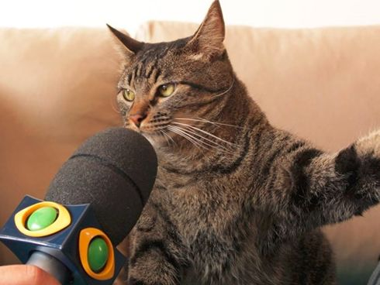
Today it’s time to create- interview
En la clase de hoy te toca escribir a ti
Elige a alguien de tu familia y hazle tu primera entrevista en inglés.
.debes utilizar todas las wh-questions vistas la clase anterior.
Welcome to your frist interview

Slide 5
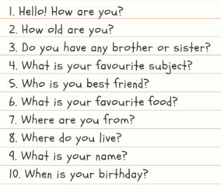
Here we have an example ! ☺

